Slide 1
শুভেচ্ছা
আশীষ কুমার দত্ত
প্রধান শিক্ষক
মেরাখোলা সরকারি প্রাথমিক বিদ্যালয়
লামা, বান্দরবান।
শিক্ষক পরিচিতি

Slide 2
অধ্যায়ঃ ০৮
পাঠ্যাংশঃ বিয়োগের ধারণা

Slide 3
শিখনফলঃ
10.1.1- একগুচ্ছ উপকরন থেকে কয়েকটি উপকরন বাদ
দিলে কয়টি থাকে বলতে পারবে।
১০.১.২- একগুচ্ছ উপকরন থেকে কয়েকটি উপকরন বাদ
দিলে কয়টি থাকে তা সংখ্যায় বলতে ও লিখতে পারবে।

Slide 4
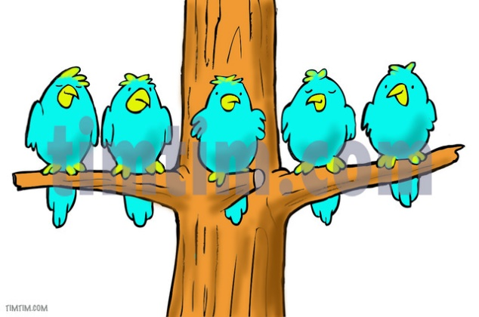
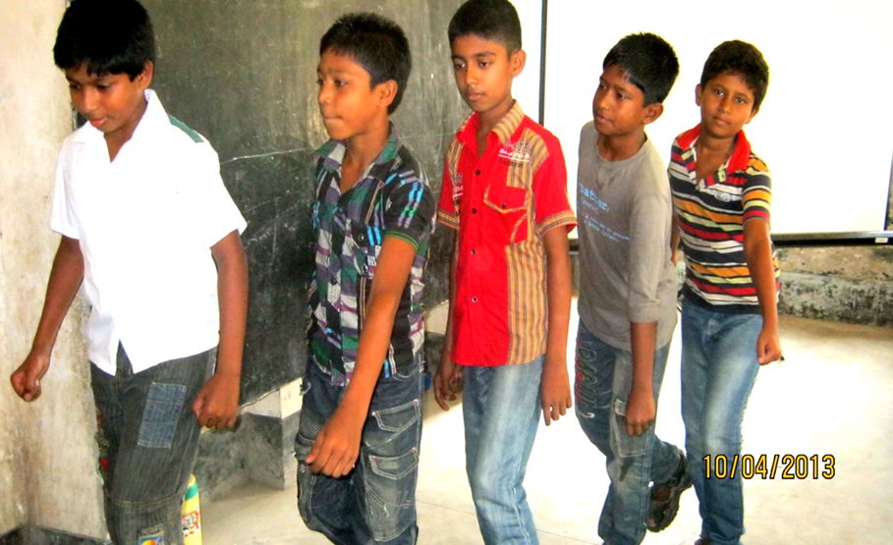
বলতো এখানে কয়টি?
৫ জন ছাত্র বা ছাত্রী সামনে আসো।
দুজন বাদ গেলে কজন থাকবে?
৩জন

Slide 5
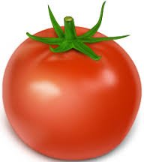
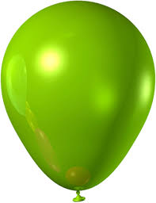
ছবি দেখে গুনবো
কয়টি টমেটো?
৫
-
1
=
4
কয়টি বেলুন?
৫
-
2
=
3

Slide 6
বস্তু নিরপেক্ষ:
5 - 1 =
5 - 2 =
5 - 4 =
৪
৩
১

Slide 7
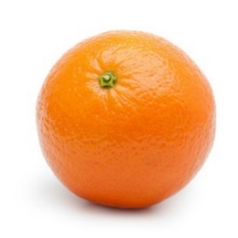
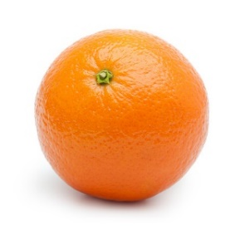
দলীয় কাজ
৬
-
২
=
৪

Slide 8
জোড়ায় কাজ
৭
-
৩
৪

Slide 9
একক কাজ
৬ - ২ =
৫ - ২ =
৭ - ৪ =
৪
৩
৩

Slide 10
মূল্যায়ন
৭ - ৫ =
৯ - ৪ =
৬ - ৩ =
২
৫
৩

Slide 11
ধন্যবাদ

